Slide 1
ACM-ICPC JAG
模擬国内予選 2015
C: ブロック落とし
原案 : 森
問題文 : 水野
テストケース : 山崎
解答 : 澤・保坂・水野・森・山崎
解説 : 山崎

Slide 2
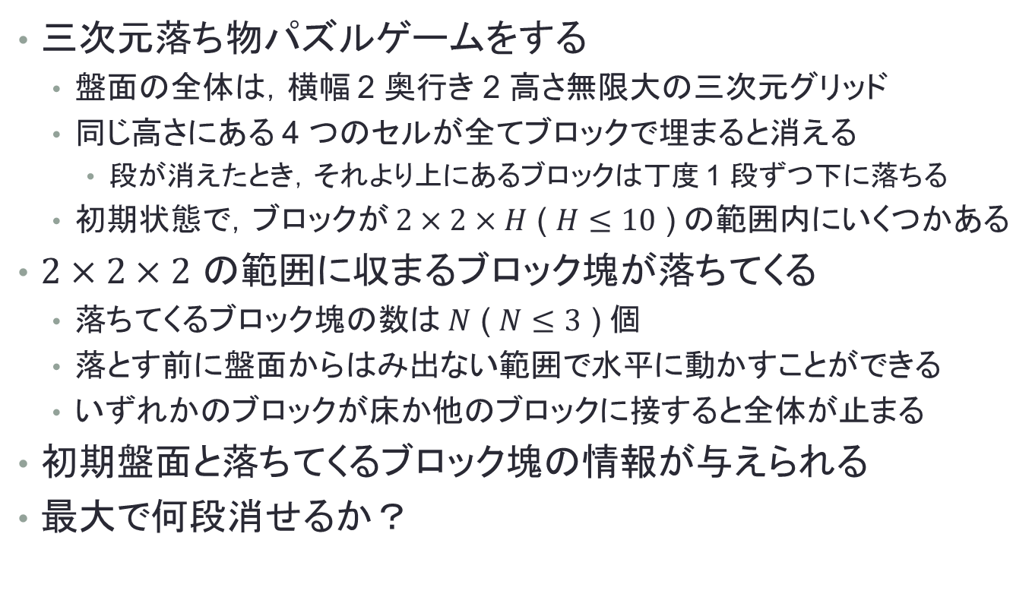
問題概要
三次元落ち物パズルゲームをする
  盤面の全体は，横幅 2 奥行き 2 高さ無限大の三次元グリッド
  同じ高さにある 4 つのセルが全てブロックで埋まると消える
    段が消えたとき，それより上にあるブロックは丁度 1 段ずつ下に落ちる
  初期状態で，ブロックが $2×2×H$ ( $H≤10$ ) の範囲内にいくつかある
$2×2×2$ の範囲に収まるブロック塊が落ちてくる
  落ちてくるブロック塊の数は $N$ ( $N≤3$ ) 個
  落とす前に盤面からはみ出ない範囲で水平に動かすことができる
  いずれかのブロックが床か他のブロックに接すると全体が止まる
初期盤面と落ちてくるブロック塊の情報が与えられる
最大で何段消せるか？

Slide 3
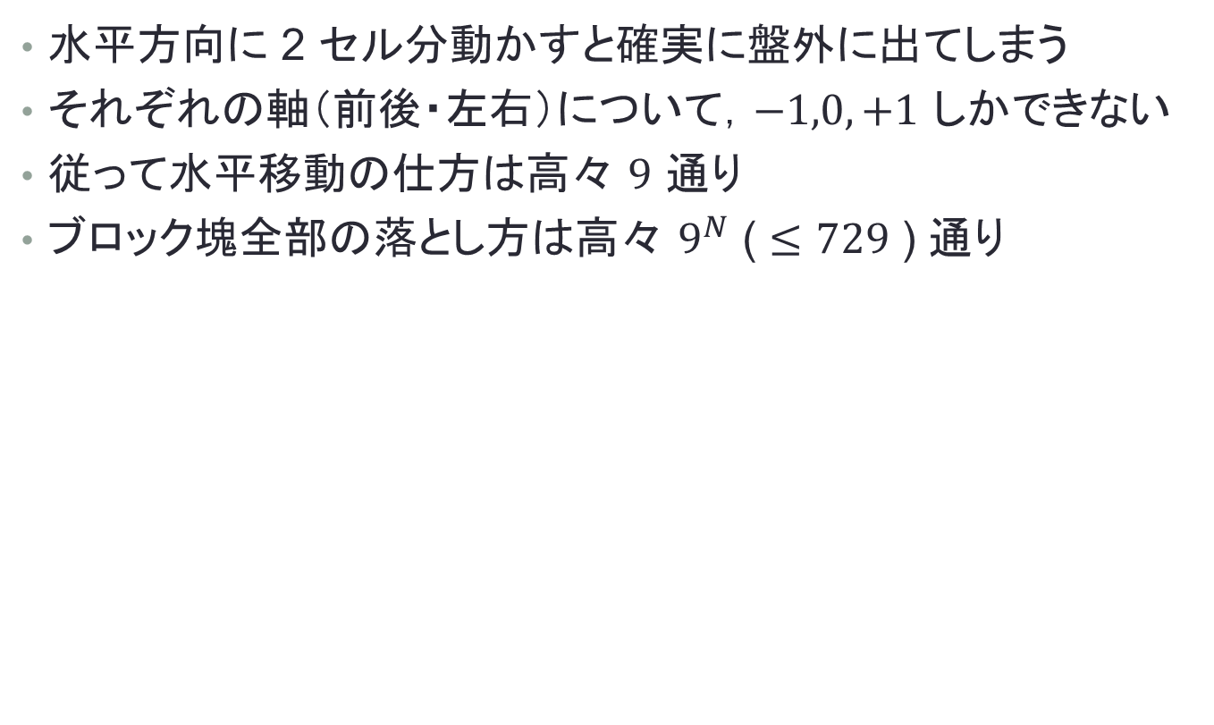
考察
水平方向に 2 セル分動かすと確実に盤外に出てしまう
それぞれの軸（前後・左右）について，$−1,0,+1$ しかできない
従って水平移動の仕方は高々 $9$ 通り
ブロック塊全部の落とし方は高々 $9^{N}$ ( $≤729$ ) 通り

Slide 4
解法
ブロック塊の落とし方を全て試す
落下と消滅をシミュレート
それぞれ消える段数が分かるので，最大のものを出力

Slide 5
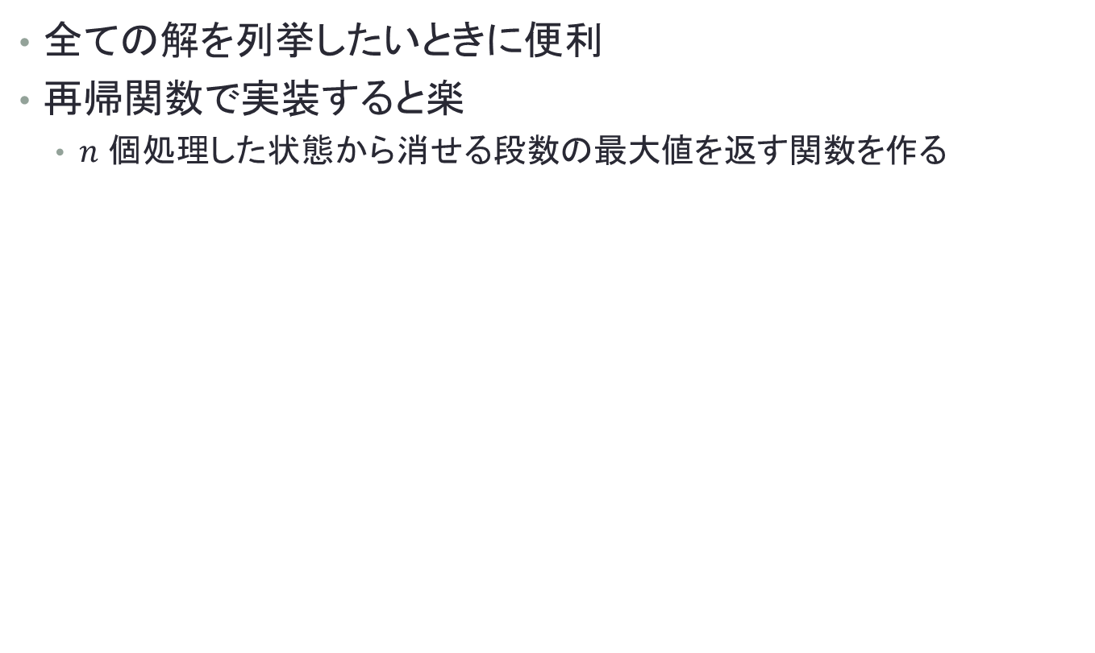
深さ優先探索 (DFS : Depth First Search)
全ての解を列挙したいときに便利
再帰関数で実装すると楽
  $n$ 個処理した状態から消せる段数の最大値を返す関数を作る

Slide 6
擬似コード
int dfs( int n )
if ( n == N ) return 0
res = 0
foreach i 番目のブロック塊の，水平移動の全パターン
if ( 不正な水平移動 ) continue
ブロックを落下させる
埋まった段を消す
res = max( res, 消えた段数 + dfs( n + 1 ) )
return res

Slide 7
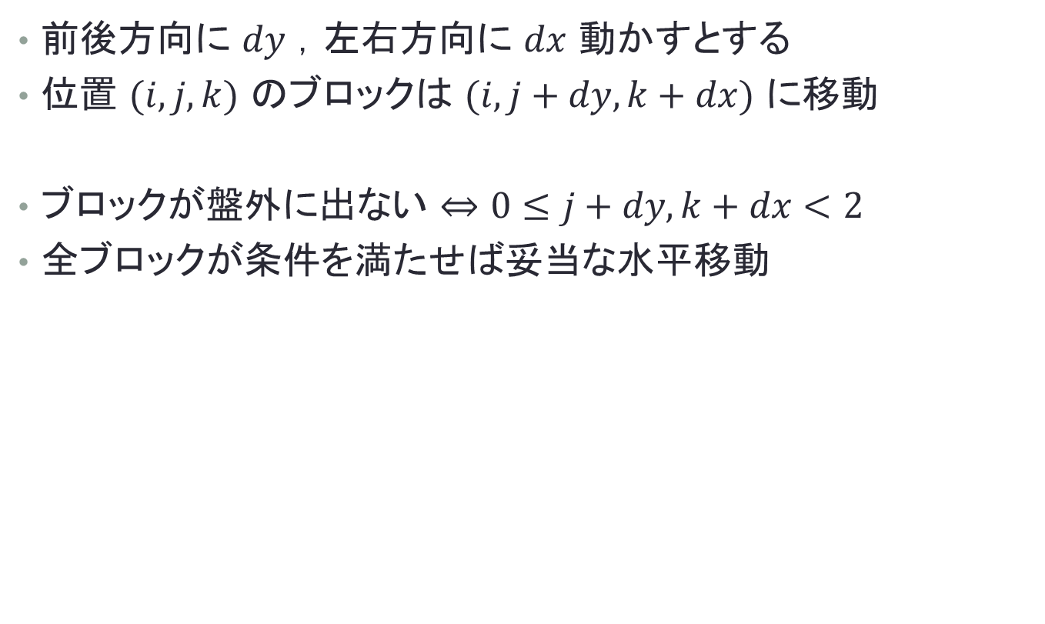
水平移動
前後方向に $dy$ ，左右方向に $dx$ 動かすとする
位置 $(i,j,k)$ のブロックは $(i, j+dy,k+dx)$ に移動
ブロックが盤外に出ない $⇔0≤j+dy,k+dx<2$
全ブロックが条件を満たせば妥当な水平移動

Slide 8
落下
落下が止まる位置を求めたい
仮に，落下が止まる位置の 1 段下まで下ろしたとする
このとき，ブロックが盤面上のブロックまたは床と重なる
落下が止まる位置は，初めて重なった段の 1 段上
重なるまで下ろしてから 1 段持ち上げれば求まる
  初期位置は適当に十分高い位置

Slide 9
消滅
埋まっている段を消していく
  ついでに消えた段数を数える
埋まっているかのチェックは単純なループで実現できる
段が埋まっていたら，そこより上全部を 1 段下げる
  盤面を std::vector で保持しておけば std::vector::erase を利用できる
  線形時間かかるが，ブロックが存在する範囲は小さいので問題無し
連続する 2 段が消える場合にちょっと注意
  下から処理すると，同じ高さで 2 回消えることになる
  段が消えたらループ変数が進まないようにする

Slide 10
まとめ
やるべきことは単純な全探索
ただし実装は重め
かなりのチームがここで詰まっていました
いかにバグらせずに書けるか
  例えばインデックスのミスが発生しやすいので注意
ペアプログラミングなどでミスに気付きやすくしましょう

Slide 11
ジャッジ解
澤 : 83 Lines / 2,553 Bytes (C++)
保坂 : 101 Lines / 2,942 Bytes (Java)
水野 : 164 Lines / 3,894 Bytes (C++)
森 : 177 Lines / 3,898 Bytes (C++)
山崎 : 194 Lines / 3,303 Bytes (C++)

Slide 12
結果
First Acceptance
  Mutability (00:37:56)
AC / Submissions
  39 / 60 (65%)
AC / Trying Teams
  39 / 43 (91%)

